Slide 1
2025년 데이터분석 공모전 수상작
track 1 최우수상 : 예측 모델이 밝혀낸 어린이 보호구역의 공백 / 히트맵 + 지도 로 표시한 '보호구역 미지정 구역'
= 어린이 교통안전을 위한 예방적 개입이 충분히 이루어지지 않은 정책적 사각지대
track2 최우수상 : 폐업 감지 경보 서비스
= 유동인구 및 붐비는 정도를 계산하여 해당 가게가 폐업 직전인지 어떤지 확인 가능?
trackc 1 우수상 : 해양 데이터를 활용한 해양 쓰레기 핫스팟(밀집구역) 예측 모델
= 해류 및 해양 쓰레기 이동 경로 파악 후 어디에 쓰레기가 밀집되는지 예측
track 2 우수상 : 여행 관광의 소비주의를 위한 융복합 데이터 / 공급자 중심 -> 소비자 중심의 패러다임
= 부산의 각 위치 별 해외여행객을 위한 스팟 지정

Slide 2
2024년 공모전 수상작
대상 : 부산 지하철 유휴공간 방치 및 부산교통공사 적자 문제 해결을 위함
= 스마트팜 서비스 '키아라'
최우수상 : 부산 최적의 순찰경로 추천 및 위험도 모니터링
우수상 : 초고령사회, 교통 / 안전 / 편의에 따른 노인공공임대주택 설치 건의

Slide 3
[공통점]
- 위치에 따른 취약점 및 개선지역을 종합 후 계산하는 형식.
- 시계열에 따른 차후 예측 혹은 즉각 대응에 대한 내용은 부재하다.
시시각각 변하는 데이터에 대해

Slide 4
A

Slide 5
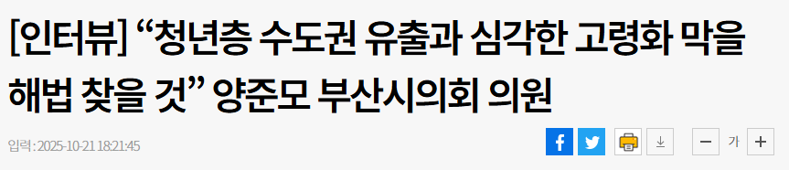
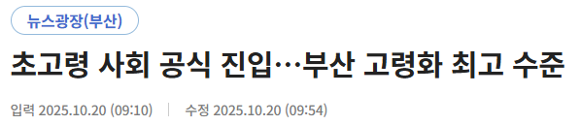
https://www.busan.com/view/busan/view.php?code=2025102118211887538
https://news.kbs.co.kr/news/pc/view/view.do?ncd=8384985
고령화 문제가 여전히 심각한 부산

Slide 6
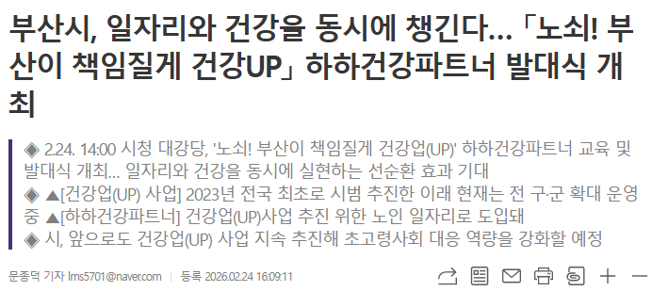
부산시 고령자를 대상으로 한 ‘부산시 건강업(UP)’ 사업을
2025년부터 추진

Slide 7
현재 그런 시설(의료, 취미, 커뮤니케이션)이 없는 지역을 찾아 표시 후
부산시 건강업 사업이 우선적으로 진행되어야 하는 최우선 지역을
데이터 분석을 통해 지정해줄 수 있으면 어떨지

Slide 8
But
이는 정확히 2024년 공모전 우수상의 분석을
정확히 반대로 진행하는 것 ㅋㅋ
+a 혹은 해당 기획에 대한 명확한 특장점 필요

Slide 9
B

Slide 10
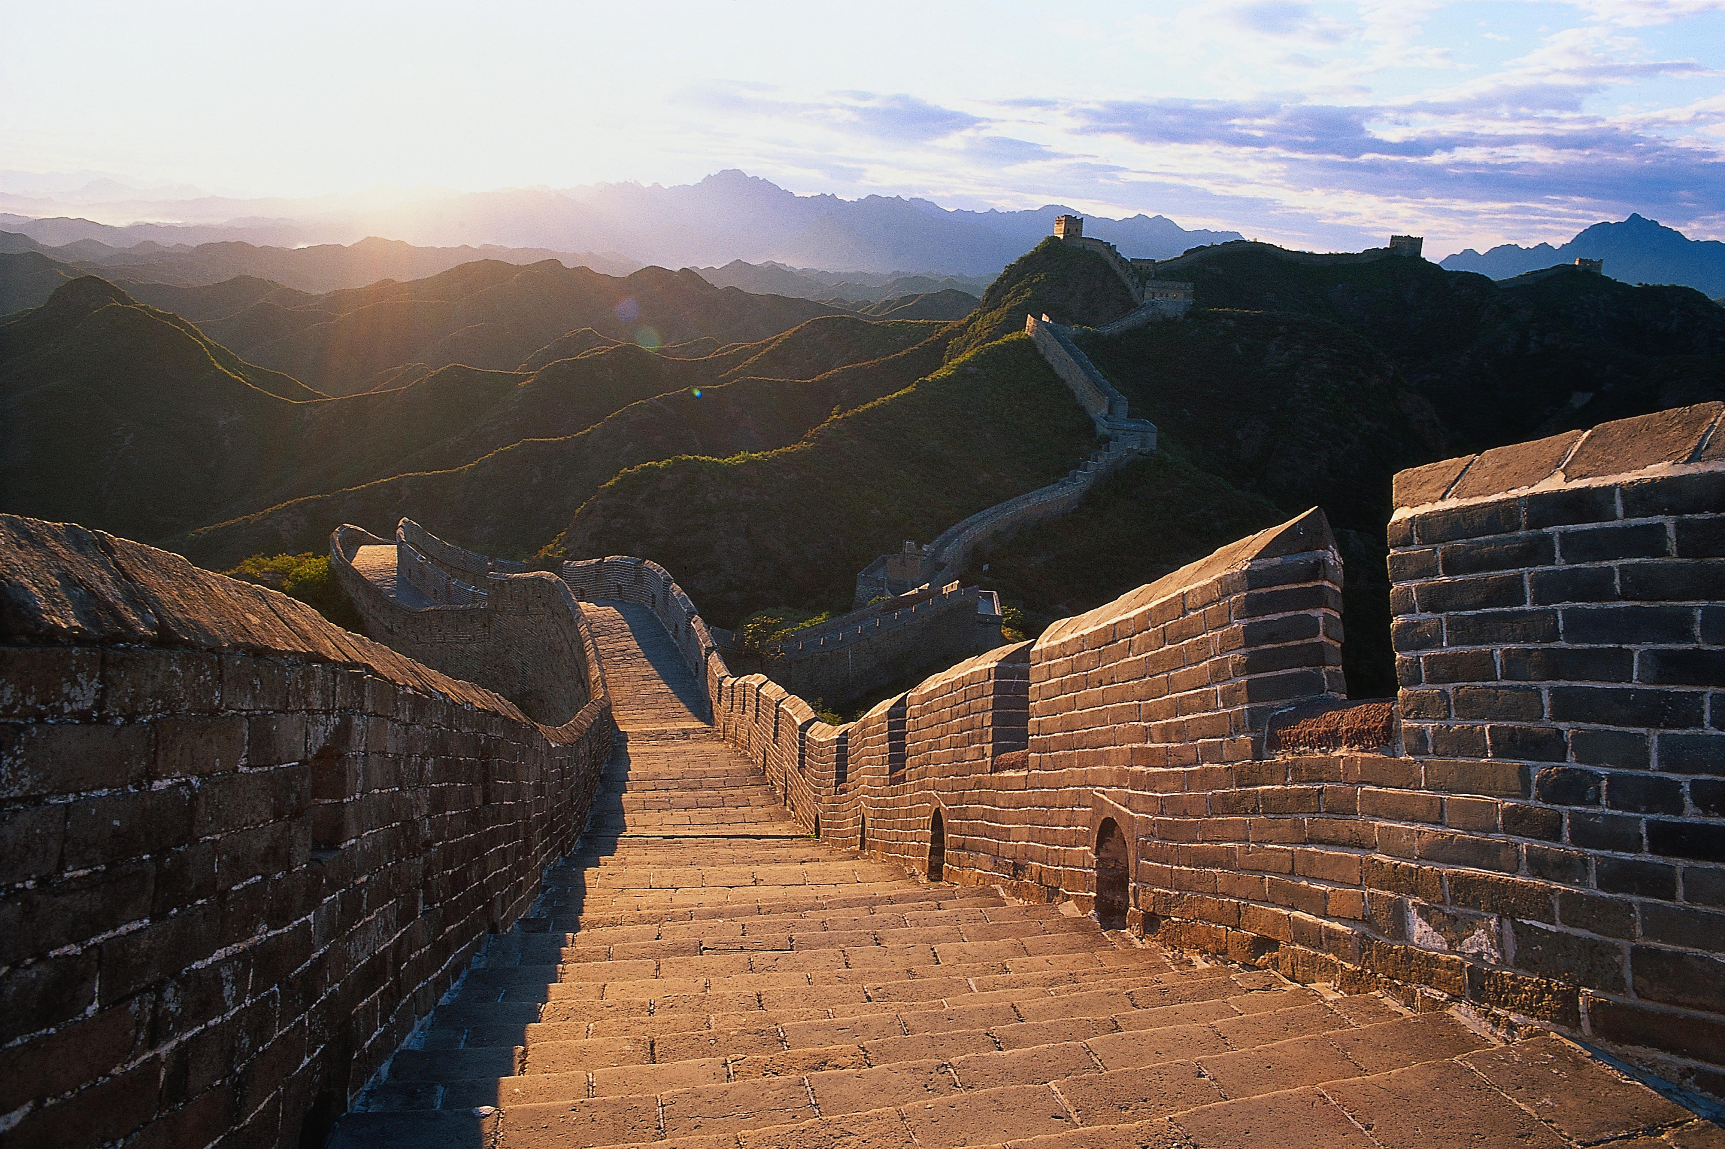
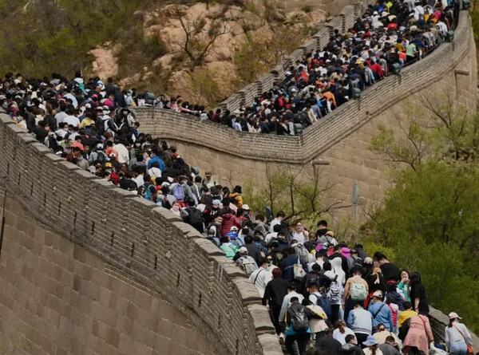
이상
현실
동양의 신비..!
살려줘

Slide 11
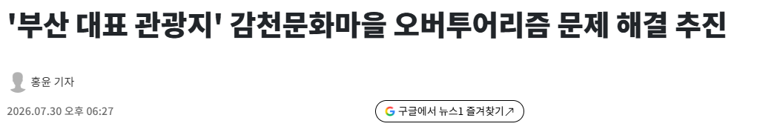
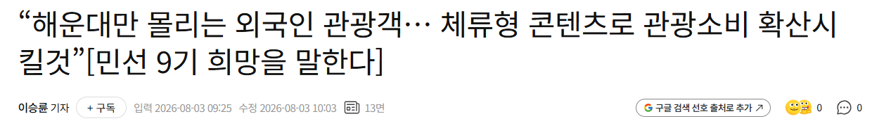
https://www.news1.kr/local/busan-gyeongnam/6244664
https://www.munhwa.com/article/11606738
여행객의 급증/밀집으로 원주민은 물론 관광객들의 평가 역시 떨어트리는
‘오버투어리즘’ 심각

Slide 12
만족도는 높지만 덜 알려진 부산 관광지 발굴..
유명한 부산 관광지
뿐만 아니라
유망한 부산 관광지
까지 즐길 수 있도록
만족도는 높지만 덜 알려진 부산 관광지 발굴
프로젝트 이름 예시
「부산 숨은 만족 지도」
사람이 몰리는 곳이 아니라, 다녀온 사람이 만족한 곳을 찾는다
이 프로젝트도 상당히 좋습니다.
한국관광 데이터랩에서는 이동통신 기반 방문자 수, 숙박 방문 비율, 방문자의 연령·성별, 신용카드 기반 관광소비, 내비게이션 인기 목적지 등을 제공합니다. 다만 카드데이터는 전체 소비액이 아니라 특정 카드 이용자의 추세라는 한계가 있습니다.
부산의 관광객 실태조사도 매년 공개되고 있으며, 2025년 조사 보고서가 2026년에 게시됐습니다. 영도구는 흰여울문화마을·봉래물양장·감지해변의 일별 유동인구를 공공와이파이 접속 데이터로 제공하고 있어 소규모 실증분석도 가능합니다.
핵심 질문
방문객은 적지만 만족도가 높은 장소는 어디인가?
검색량은 낮지만 리뷰 반응이 좋은 지역은 어디인가?
해운대·광안리와 비슷한 만족을 주면서 덜 붐비는 곳은 어디인가?
관광객이 몰려 만족도가 하락하고 있는 지역은 어디인가?
방문객은 있지만 소비나 체류시간이 짧은 지역은 어디인가?
특정 관광지를 추천했을 때 주변 상권까지 이동하는가?
사용할 데이터
관광수요 데이터
이동통신 기반 방문자 수
외지인·현지인 비율
시간대별 체류인구
평균 체류시간
주중·주말 방문 차이
계절별 방문량
재방문 추정치
만족도 데이터
부산 관광객 설문조사
관광지별 별점
공개 리뷰의 긍정·부정 감성
다시 방문하고 싶다는 표현
사진·풍경·음식·교통·혼잡 관련 키워드
민원과 불편사항
소비·접근 데이터
카드소비액
음식·숙박·쇼핑 소비
대중교통 접근성
주차장
주변 숙박시설
인근 관광지와의 이동시간
관광지 혼잡도
공개된 리뷰나 SNS 텍스트를 이용할 경우에는 플랫폼의 이용조건을 지키고, 개인 계정이 아닌 지역 단위의 집계된 감성·키워드만 사용하는 것이 안전합니다.
핵심 분석 구조
관광지를 다음 네 유형으로 나눕니다.
방문객 만족도 의미 정책
많음 높음 부산 대표 관광지 품질 유지·혼잡 관리
많음 낮음 과밀 또는 서비스 문제 교통·가격·환경 개선
적음 높음 숨은 관광자원 적극적인 홍보·코스 연결
적음 낮음 경쟁력 부족 콘텐츠 보강 또는 우선순위 제외
가장 중요한 대상은 ‘방문객은 적지만 만족도는 높은 관광지’입니다.
이를 ‘숨은 만족지수’로 만들 수 있습니다.
만족도
긍정 리뷰 비율
재방문 의향
체류시간
주변 소비
대중교통 접근성
현재 혼잡 수준
검색량 대비 실제 만족도
다만 리뷰가 5개인 장소의 별점 5.0과 리뷰가 2천 개인 장소의 4.7을 똑같이 비교하면 안 됩니다. 리뷰·설문 표본 수가 적은 장소는 점수를 보수적으로 보정해야 합니다.
관광객 분산에 활용하는 방법
예를 들어 사용자가 “광안리처럼 바다를 보고 싶지만 사람이 적은 곳”을 선택하면 다음 조건으로 추천합니다.
바다·산책 만족도 높음
현재 혼잡도 낮음
대중교통 40분 이내
주변 음식점 만족도 높음
관광객 소비가 지역상권으로 연결될 가능성이 높음
결과는 단순 순위가 아니라 대체 관광코스로 제공합니다.
광안리 혼잡도 높음
→ 청사포
→ 다대포
→ 감지해변
→ 봉래동 로컬상권
각 장소가 실제로 같은 경험을 제공하는지는 관광객의 리뷰 키워드와 방문 행동을 통해 묶습니다.
야경형
바다산책형
카페형
역사·원도심형
가족형
조용한 휴식형
음식탐방형
실증 실험도 가능함
숨은 관광지 3곳을 선정해 홍보한 뒤 홍보하지 않은 유사 지역과 비교합니다.
측정 지표는 다음과 같습니다.
방문객 증가율
평균 체류시간
관광소비액
주변 상권 유입
주말 혼잡도
만족도 변화
기존 과밀 관광지 방문량 변화
부산 내 두 번째 관광지 방문 비율
이렇게 하면 단순히 “숨은 명소를 홍보했다”가 아니라,
관광객을 분산했는가?
지역상권에 소비가 발생했는가?
관광객 만족도를 유지했는가?
까지 검증할 수 있습니다.
캠페인으로 확장한다면 메시지는 다음처럼 잡을 수 있습니다.
“유명한 부산 말고, 만족한 부산으로.”
유명한 부산? 유망한 부산!
또는
“부산, 한 칸 옆으로 가보세요.”

Slide 13
인구가 과밀집됨에 따라 생기는
오버투어리즘,
지역 경제 차등화,
관광지 환경 파괴
등등의 문제를
데이터 분석을 통해 해결할 수 있을 것
만족도는 높지만 덜 알려진 부산 관광지 발굴
프로젝트 이름 예시
「부산 숨은 만족 지도」
사람이 몰리는 곳이 아니라, 다녀온 사람이 만족한 곳을 찾는다
이 프로젝트도 상당히 좋습니다.
한국관광 데이터랩에서는 이동통신 기반 방문자 수, 숙박 방문 비율, 방문자의 연령·성별, 신용카드 기반 관광소비, 내비게이션 인기 목적지 등을 제공합니다. 다만 카드데이터는 전체 소비액이 아니라 특정 카드 이용자의 추세라는 한계가 있습니다.
부산의 관광객 실태조사도 매년 공개되고 있으며, 2025년 조사 보고서가 2026년에 게시됐습니다. 영도구는 흰여울문화마을·봉래물양장·감지해변의 일별 유동인구를 공공와이파이 접속 데이터로 제공하고 있어 소규모 실증분석도 가능합니다.
핵심 질문
방문객은 적지만 만족도가 높은 장소는 어디인가?
검색량은 낮지만 리뷰 반응이 좋은 지역은 어디인가?
해운대·광안리와 비슷한 만족을 주면서 덜 붐비는 곳은 어디인가?
관광객이 몰려 만족도가 하락하고 있는 지역은 어디인가?
방문객은 있지만 소비나 체류시간이 짧은 지역은 어디인가?
특정 관광지를 추천했을 때 주변 상권까지 이동하는가?
사용할 데이터
관광수요 데이터
이동통신 기반 방문자 수
외지인·현지인 비율
시간대별 체류인구
평균 체류시간
주중·주말 방문 차이
계절별 방문량
재방문 추정치
만족도 데이터
부산 관광객 설문조사
관광지별 별점
공개 리뷰의 긍정·부정 감성
다시 방문하고 싶다는 표현
사진·풍경·음식·교통·혼잡 관련 키워드
민원과 불편사항
소비·접근 데이터
카드소비액
음식·숙박·쇼핑 소비
대중교통 접근성
주차장
주변 숙박시설
인근 관광지와의 이동시간
관광지 혼잡도
공개된 리뷰나 SNS 텍스트를 이용할 경우에는 플랫폼의 이용조건을 지키고, 개인 계정이 아닌 지역 단위의 집계된 감성·키워드만 사용하는 것이 안전합니다.
핵심 분석 구조
관광지를 다음 네 유형으로 나눕니다.
방문객 만족도 의미 정책
많음 높음 부산 대표 관광지 품질 유지·혼잡 관리
많음 낮음 과밀 또는 서비스 문제 교통·가격·환경 개선
적음 높음 숨은 관광자원 적극적인 홍보·코스 연결
적음 낮음 경쟁력 부족 콘텐츠 보강 또는 우선순위 제외
가장 중요한 대상은 ‘방문객은 적지만 만족도는 높은 관광지’입니다.
이를 ‘숨은 만족지수’로 만들 수 있습니다.
만족도
긍정 리뷰 비율
재방문 의향
체류시간
주변 소비
대중교통 접근성
현재 혼잡 수준
검색량 대비 실제 만족도
다만 리뷰가 5개인 장소의 별점 5.0과 리뷰가 2천 개인 장소의 4.7을 똑같이 비교하면 안 됩니다. 리뷰·설문 표본 수가 적은 장소는 점수를 보수적으로 보정해야 합니다.
관광객 분산에 활용하는 방법
예를 들어 사용자가 “광안리처럼 바다를 보고 싶지만 사람이 적은 곳”을 선택하면 다음 조건으로 추천합니다.
바다·산책 만족도 높음
현재 혼잡도 낮음
대중교통 40분 이내
주변 음식점 만족도 높음
관광객 소비가 지역상권으로 연결될 가능성이 높음
결과는 단순 순위가 아니라 대체 관광코스로 제공합니다.
광안리 혼잡도 높음
→ 청사포
→ 다대포
→ 감지해변
→ 봉래동 로컬상권
각 장소가 실제로 같은 경험을 제공하는지는 관광객의 리뷰 키워드와 방문 행동을 통해 묶습니다.
야경형
바다산책형
카페형
역사·원도심형
가족형
조용한 휴식형
음식탐방형
실증 실험도 가능함
숨은 관광지 3곳을 선정해 홍보한 뒤 홍보하지 않은 유사 지역과 비교합니다.
측정 지표는 다음과 같습니다.
방문객 증가율
평균 체류시간
관광소비액
주변 상권 유입
주말 혼잡도
만족도 변화
기존 과밀 관광지 방문량 변화
부산 내 두 번째 관광지 방문 비율
이렇게 하면 단순히 “숨은 명소를 홍보했다”가 아니라,
관광객을 분산했는가?
지역상권에 소비가 발생했는가?
관광객 만족도를 유지했는가?
까지 검증할 수 있습니다.
캠페인으로 확장한다면 메시지는 다음처럼 잡을 수 있습니다.
“유명한 부산 말고, 만족한 부산으로.”
유명한 부산? 유망한 부산!
또는
“부산, 한 칸 옆으로 가보세요.”

Slide 14
C

Slide 15
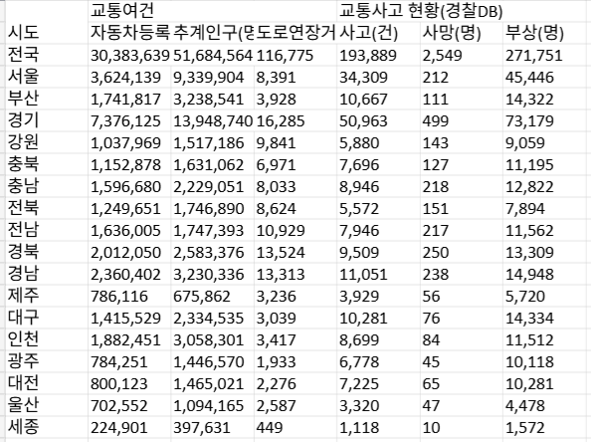
전국 자동차 / 인구 수에 따른 교통사고 추이

Slide 16
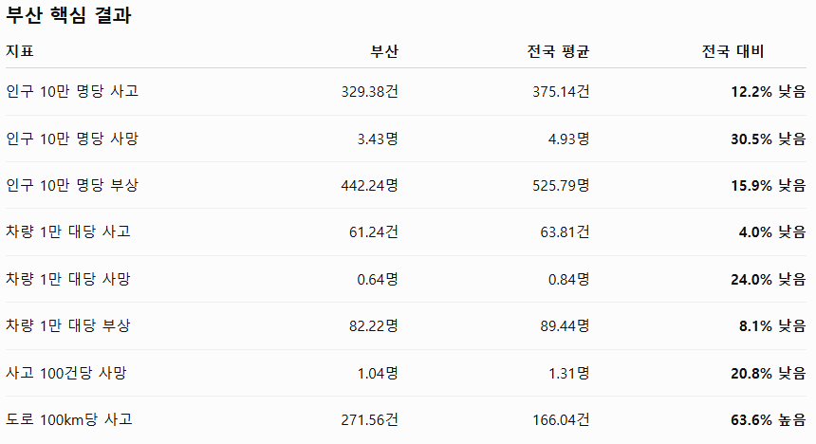
이를 부산 기준으로 계산해보면 생각보다 준수한 것 같지만

Slide 17
도로 100km 당 사고율이 유독 굉장히 높은 것을 볼 수 있음

Slide 18
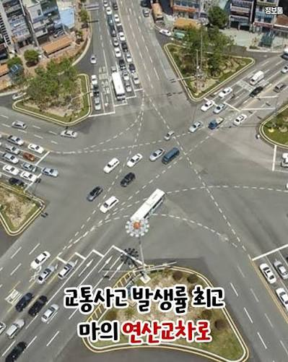
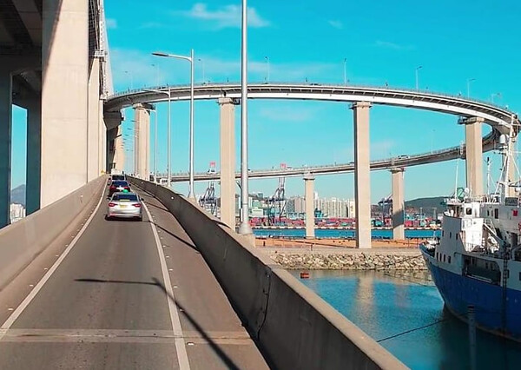
인구수 / 자동차 운용 대수와는 별개로
부산의 운전 환경 자체가 극악인 부분들이 있기 때문

Slide 19
부산 시민들 입장에서야 일상일 수 있겠으나..
타 지역에서 부산으로 넘어온 사람들,
관광을 위해 부산에서 운전해야 하는 사람들,
부산을 주기적으로 와야 하는 사람들
입장에서 이런 길을 마주치면 굉장히 당혹스럽고 무서울 수 있다

Slide 20
그런 사람들을 위한
‘돌아가는 길’ 전용 서비스를 만들 수 있지 않을까
‘복잡하다’, ‘무섭다’, ‘어렵다’
라는 인상의 길 혹은 지역은 최대한 피할 수 있게끔

Slide 21
etc

Slide 22
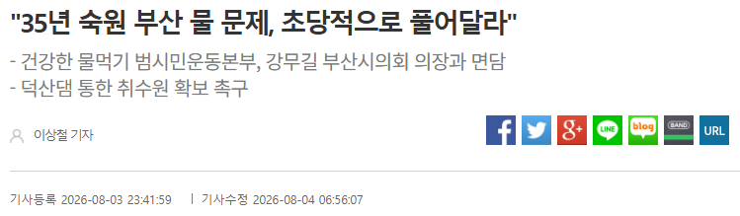
https://www.bseconomy.com/news/view.php?idx=55991
https://www.bseconomy.com/news/view.php?idx=55991
‘낙동강’ 식수원 관련하여 35년째 이어지고 있는 문제
현재 점진적으로 더워지고 있는 날씨 탓에 더욱 문제가 대두되고 있음

Slide 23
뭔가.. 데이터적으로 뭔가 해볼 수 있나.. 싶긴 한데
아직 잘 모르겠읍읍

Slide 24
EOD

